Slide 1
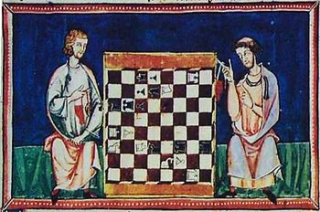
El problema de los universales

Slide 2
El problema de los universales
La ciencia aristotélica busca definir la naturaleza esencial de una cosa y luego demostrar las características que la cosa debe tener debido a esa naturaleza.
¿Es la natura una realidad sobre (o quizá “en”) las cosas que participan de ella? ¿Es una construcción mental, existente solo en nuestra aprehensión de las cosas? Si es así, ¿de dónde se construye esa idea?

Slide 3



divine ideas in human cognition
conceptos
árbol
árbol

Slide 4
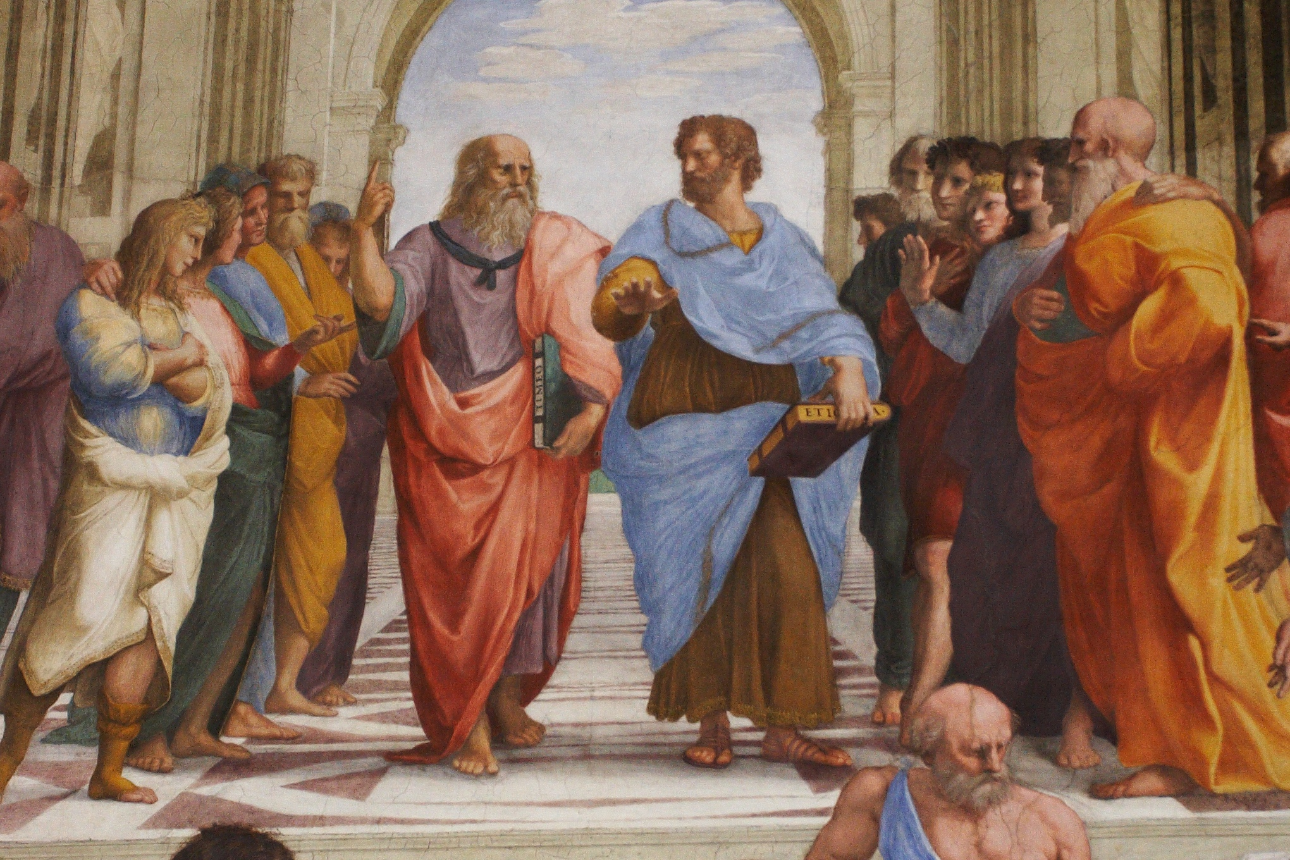
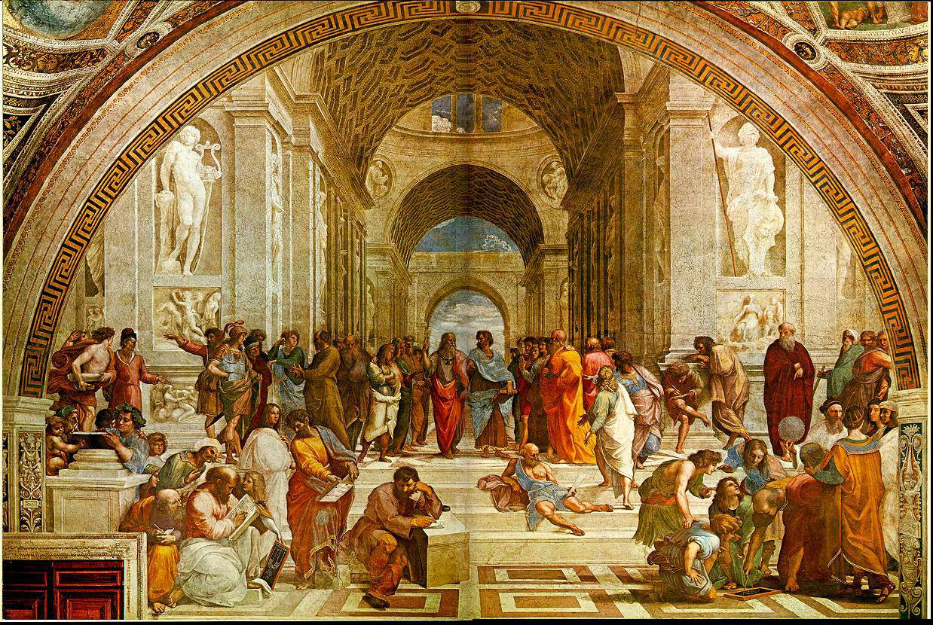

Slide 5
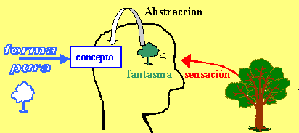

Inducción
Principios
explicativos
Observación

Slide 6
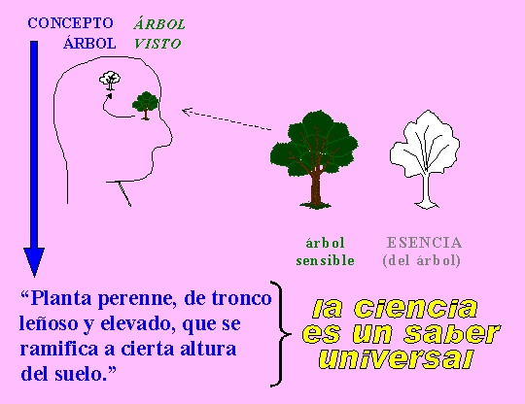

Slide 7
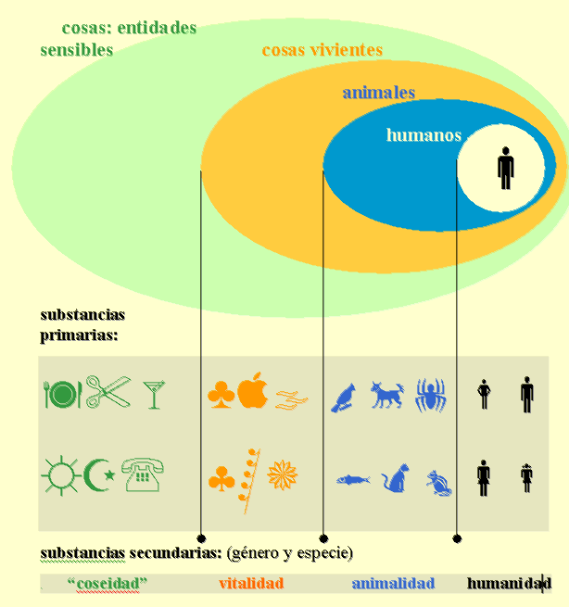

Slide 8
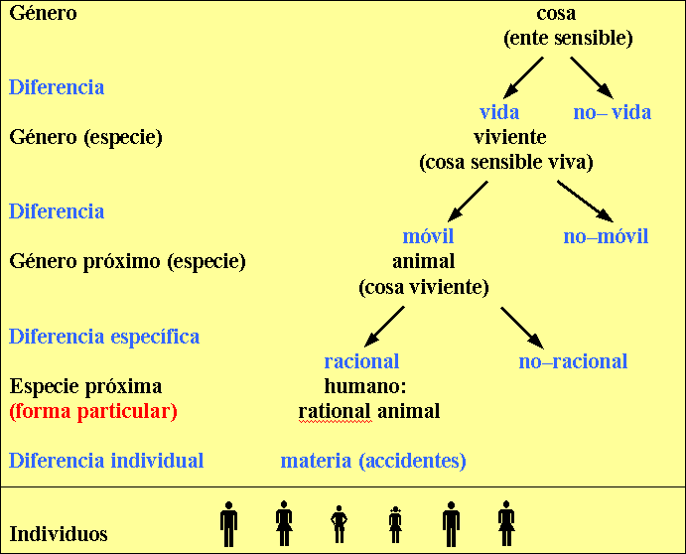

Slide 9
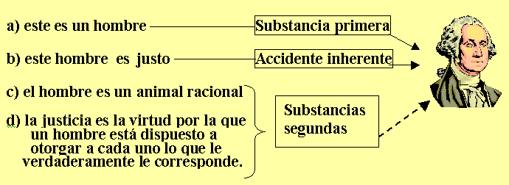
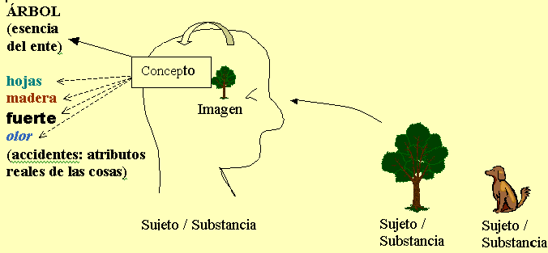
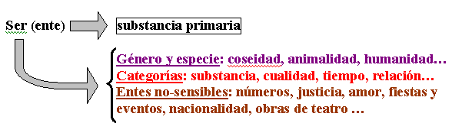

Slide 10
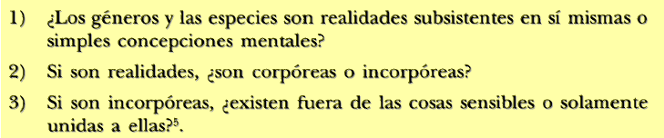
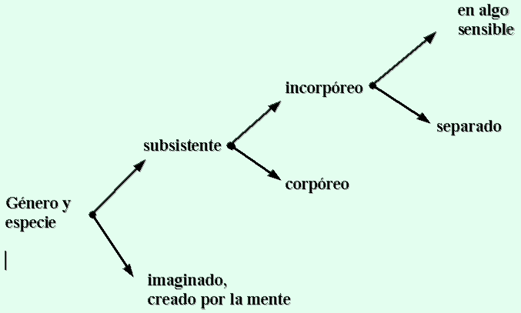

Slide 11
Nominalismo (Ockham)
Conceptualismo
(Abelardo)
Naturas
Realismo moderado
(Tomás de Aquino)
Platonismo Cristiano
(Duns Scotus)

